Slide 1
Περιφέρεια Αττικής
Κέντρο Διαχείρισης Κυκλοφορίας ΔΙΔΙΜΥ
Κυκλοφοριακά Στοιχεία
Notes:
To change the image on this slide, select the picture and delete it. Then click the Pictures icon in the placeholder to insert your own image.

Slide 2
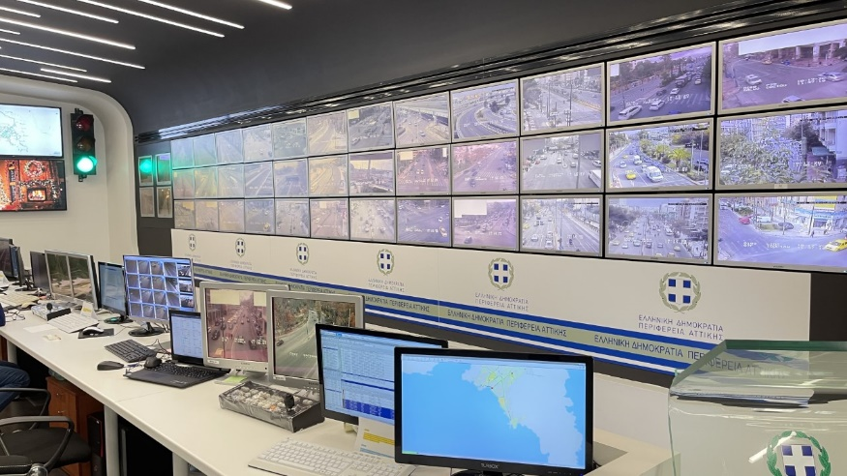
Σημαντικές διαφοροποιήσεις στην κυκλοφορία μεταξύ Ιανουαρίου 2020 και Ιανουαρίου 2021
0,3 % αύξηση της κυκλοφορίας μεταξύ 4^{ης} εβδομάδας Ιανουαρίου 2021 και 3^{ης} εβδομάδας Ιανουαρίου 2021
0,5 % αύξηση της κυκλοφορίας μεταξύ 4^{ης} εβδομάδας Ιανουαρίου 2021 και 4^{ης} εβδομάδας Ιανουαρίου 2020
*Οι μετρήσεις αφορούν βασικούς άξονες του πρωτεύοντος αστικού οδικού δικτύου Αττικής (ΠΑΟΔ)

Slide 3
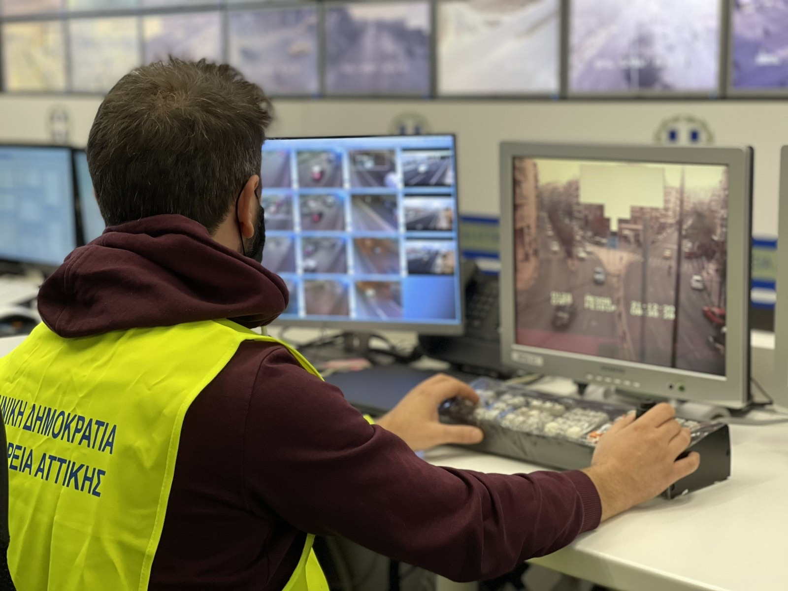
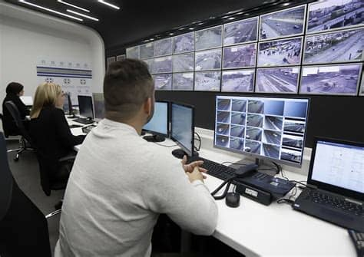
Σύγκριση ημερήσιου αριθμού οχημάτων σε 13 οδικές αρτηρίες (07:00-19:00)
Αυξημένη κίνηση παρατηρήθηκε σε 13 κεντρικούς οδικούς άξονες από το Κέντρο Διαχείρισης Κυκλοφορίας της Περιφέρειας Αττικής
Επιβεβαιώθηκε από τα στοιχεία που κατέγραψαν οι 1000 αισθητήρες μέτρησης κυκλοφοριακού φόρτου

Slide 4
Σύγκριση μέσου ωριαίου αριθμού οχημάτων σε 13 οδικές αρτηρίες μεταξύ τρέχουσας εβδομάδας – προηγούμενης και αντίστοιχης περσινής (07:00-19:00 – εξαιρούνται Σάββατα, Κυριακές και αργίες) Λεωφ. Κηφισού

Slide 5
Σύγκριση μέσου ωριαίου αριθμού οχημάτων σε 13 οδικές αρτηρίες μεταξύ τρέχουσας εβδομάδας – προηγούμενης και αντίστοιχης περσινής (07:00-19:00 – εξαιρούνται Σάββατα, Κυριακές και αργίες) Λεωφ. Ποσειδώνος

Slide 6
Σύγκριση μέσου ωριαίου αριθμού οχημάτων σε 13 οδικές αρτηρίες μεταξύ τρέχουσας εβδομάδας – προηγούμενης και αντίστοιχης περσινής (07:00-19:00 – εξαιρούνται Σάββατα, Κυριακές και αργίες) Λεωφ. Μεσογείων

Slide 7
Σύγκριση μέσου ωριαίου αριθμού οχημάτων σε 13 οδικές αρτηρίες μεταξύ τρέχουσας εβδομάδας – προηγούμενης και αντίστοιχης περσινής (07:00-19:00 – εξαιρούνται Σάββατα, Κυριακές και αργίες) Λεωφ. Αλεξάνδρας

Slide 8
Σύγκριση μέσου ωριαίου αριθμού οχημάτων σε 13 οδικές αρτηρίες μεταξύ τρέχουσας εβδομάδας – προηγούμενης και αντίστοιχης περσινής (07:00-19:00 – εξαιρούνται Σάββατα, Κυριακές και αργίες) Βασ. Σοφίας

Slide 9
Σύγκριση μέσου ωριαίου αριθμού οχημάτων σε 13 οδικές αρτηρίες μεταξύ τρέχουσας και προηγούμενης εβδομάδας (+ ποσοστά μείωσης/αύξησης)

Slide 10
Σύγκριση μέσου ωριαίου αριθμού οχημάτων σε 13 οδικές αρτηρίες μεταξύ τρέχουσας και αντίστοιχης περσινής εβδομάδας (+ ποσοστά μείωσης/αύξησης)

Slide 11
Κατανομή κυκλοφορίας από 7π.μ. έως 7μ.μ. ανά ημέρα εβδομάδας για 3 σημαντικούς άξονες Λ. Κηφισού

Slide 12
Κατανομή κυκλοφορίας από 7π.μ. έως 7μ.μ. ανά ημέρα εβδομάδας για 3 σημαντικούς άξονες Βασ. Σοφίας

Slide 13
Κατανομή κυκλοφορίας από 7π.μ. έως 7μ.μ. ανά ημέρα εβδομάδας για 3 σημαντικούς άξονες Λ. Αλεξάνδρας

